Slide 1
TRIPLEU / APAC HPC-AI 2026
Serving the full model. Meeting the latency gate.
Qwen3-235B-A22B
PD disaggregated inference
BEST INTERNAL RESULT
1,912.30
VNUHCM - TripleU
good output tokens/s
97.44% SLA fraction
N48 / 16 H200
Evidence snapshot | 12 October 2026
Local measurements; organiser re-run and accuracy validation pending.
VNUHCM - TripleU | APAC HPC-AI 2026
01
Notes:
Mở đầu: snapshot mới ngày 12/10. Cấu hình tốt nhất đã đo dài là P8-TP4_D8-TP8-EP8 với bản vá NIXL, N48, 1.912,30 good tokens/s và 97,44% SLA. Đây là số đo local, chưa phải điểm BTC. BTC cung cấp checkpoint, image, cluster và benchmark; đội lựa chọn cấu hình và viết bản vá descriptor. HPC chưa có bằng chứng ở đây.

Slide 2
QWEN / AI TASK
Best measured stack, with explicit limits
GOOD OUTPUT RATE
REQUESTS WITHIN BOTH SLAs
VALIDATION STATUS
1,912.30
97.44%
Pending
req/s goodput × 200
9.56150 good req/s
1,180 / 1,211 requests
0 errors; 0 cancellations
Full-set accuracy
Organiser official re-run
Evidence: job 22415 / confirm / N48; canonical AIPerf export.
VNUHCM - TripleU | APAC HPC-AI 2026
02
Notes:
Cấu hình tốt nhất đạt 1.912,30 token tốt mỗi giây; 1180/1211 request đạt cả hai SLA, không lỗi hoặc hủy. Đã đo 60/120/30 với bản vá transport. Chưa có accuracy full-set hoặc re-run BTC. Entry point portable trong ZIP vẫn là bản Basic unpatched 09/N40; không tự nhận script mới đã GPU-run.

Slide 3
QWEN / AI TASK
Throughput counts only when latency passes
WORKLOAD
PER-REQUEST SLA
POINT ACCEPTANCE
4,000 → 200
3,000 / 20
≥ 90%
Synthetic Shakespeare inputs
Official FP8 checkpoint
TTFT ≤ 3,000 ms
Mean ITL ≤ 20 ms
Requests must pass both
Errors stay in denominator
Closed-loop load: a completed request is immediately replaced, sustaining N concurrent requests.
Task Rules + 2026-09-25 addendum, included under AI_Task/logs/rules/.
VNUHCM - TripleU | APAC HPC-AI 2026
03
Notes:
Giải thích TTFT là chờ token đầu; ITL là khoảng cách trung bình giữa token của một request. Phải đạt đồng thời 3.000 ms và 20 ms. Ít nhất 90% request đạt; request lỗi vẫn ở mẫu số. Dữ liệu Shakespeare để đo tốc độ khác với các bộ benchmark chấm kiến thức. Không chỉ chạy hết dataset rồi tính raw throughput.

Slide 4
QWEN / AI TASK
One platform, one unchanged checkpoint
COMPUTE
2 × HGX H200 nodes / 16 GPUs total
NETWORK
InfiniBand NDR between the two nodes
MODEL
Qwen3-235B-A22B-Instruct-2507-FP8
SERVING
SGLang 0.5.17 / router 0.3.2 / NIXL 1.3.2
CLIENT
AIPerf 0.12.0; pinned official tokenizer
PRECISION
Published FP8 weights / BF16 KV (auto, verified in logs)
Image metadata, SHA256 and model metadata: AI_Task/job_scripts/environment.json.
VNUHCM - TripleU | APAC HPC-AI 2026
04
Notes:
Hai node HGX H200, mỗi node 8 GPU, kết nối InfiniBand. Server dùng SGLang 0.5.17, router 0.3.2 và NIXL 1.3.2; client AIPerf 0.12.0. BF16 KV được xác nhận từ worker log chứ không suy đoán mặc định FP8. Mình dùng image BTC, không dựng image tùy ý khác. Không có draft model.

Slide 5
QWEN / AI TASK
Best layout: 2 prefill + 1 decode worker
NODE 0 / 8 H200
NODE 1 / 8 H200
Prefill worker 0 · 4 GPUs · TP4 / EP1
Decode worker 0
8 GPUs · TP8 / EP8
KV cache
NIXL →
Prefill worker 1 · 4 GPUs · TP4 / EP1
AIPerf N48 → OpenAI-compatible gateway :8000 → Prefill → Decode → streamed tokens
P8-TP4_D8-TP8-EP8 / N48; hetero-tp-request-descriptors-v1; job 22415.
VNUHCM - TripleU | APAC HPC-AI 2026
05
Notes:
Node 0 có hai prefill worker TP4/EP1, mỗi worker dùng 4 GPU. Node 1 có một decode worker TP8/EP8 dùng 8 GPU. Có hai cặp P/D, truyền KV qua bản vá NIXL do đội viết, model giữ FP8 weights và BF16 KV. TP chia ma trận; EP chia expert trên nhóm decode. Tổng vẫn 16 H200. Đây là stack tốt nhất đã đo; entry portable cũ ở ZIP vẫn là 09/N40 unpatched, được phân biệt rõ.

Slide 6
QWEN / AI TASK
Starting layouts establish our measured reference
Reference layout 07
Previous best layout 09
Prefill: 4 workers × TP2
Decode: 2 workers × TP4 / EP4
Node split: 8 + 8 GPUs
Long run: N32
Prefill: 2 workers × TP4
Decode: 2 workers × TP4 / EP4
Node split: 8 + 8 GPUs
Long run: N40
Trade-off: fewer prefill replicas, wider tensor parallelism; measure the balance under the SLA.
07 and 09 are organiser-provided starting layouts; the team extends the search and transport.
VNUHCM - TripleU | APAC HPC-AI 2026
06
Notes:
07 và 09 là các ví dụ BTC cung cấp. 07 có bốn prefill TP2; 09 có hai prefill TP4. Decode ở hai layout này đều là hai worker TP4/EP4. 09/N40 là best cũ, còn hiện tại best dùng một decode TP8/EP8 và bản vá descriptor của đội. Không nhận các thư viện hoặc checkpoint của BTC là sản phẩm đội viết. Tăng 14,78% gồm đổi topology, N và transport, không quy riêng cho bản vá.

Slide 7
QWEN / AI TASK
A 17-layout search, with measured coverage
GPU SPLIT P + D
PREFILL TP
DECODE TP
LAYOUTS
8 + 8
2 / 4 / 8
2 / 4 / 8
9
4 + 12
2 / 4
2 / 4
4
12 + 4
2 / 4
2 / 4
4
14/17 originals measured
+ 3 measured EP2 variants
Each completed topology has N16, N32, N40 and N48 actual measurement exports.
AI_Task/logs/COVERAGE.md; pending and failed runs are not counted as completed measurements.
VNUHCM - TripleU | APAC HPC-AI 2026
07
Notes:
Không gian này có 17 topology, không phải mọi cấu hình engine có thể có. Chia GPU P/D theo 8+8, 4+12, 12+4 rồi TP2/4/8 tùy chia hết. Snapshot có 14/17 gốc và 3/3 biến thể EP2 đủ bốn sweep. Ba TP8/EP1 lỗi FP8 nên giữ riêng, không tính giả đã chạy. TP1 không hợp vì weights model lớn hơn bộ nhớ một H200.

Slide 8
QWEN / AI TASK
Screen quickly; confirm at the full duration
Deploy + initialize
Explore
Long confirmation
All P/D paths
Separate setup prompts
N16 / 32 / 40 / 48
10s + 20s + 30s
Best N48 / latest N32
60s + 120s + 30s
Official timing
60s warmup
120s measurement
30s grace
A short sweep and a long confirmation use different windows; their difference is not an optimisation gain.
Exploratory 10/20/30 vs long 60/120/30; original canonical exports retained.
VNUHCM - TripleU | APAC HPC-AI 2026
08
Notes:
Các sweep 10/20/30 dùng để sàng lọc, không làm kết quả chính. Best mới chọn N48 và đo dài ở job 22415. Job 22809 chọn N32 vì N40/N48 trượt gate. Khởi tạo P/D tách riêng không đổi warmup 60 giây của AIPerf. Entry portable trong ZIP vẫn là 09/N40; chuyển winning stack sang wrapper và chạy lại trên GPU là bước tiếp theo.

Slide 9
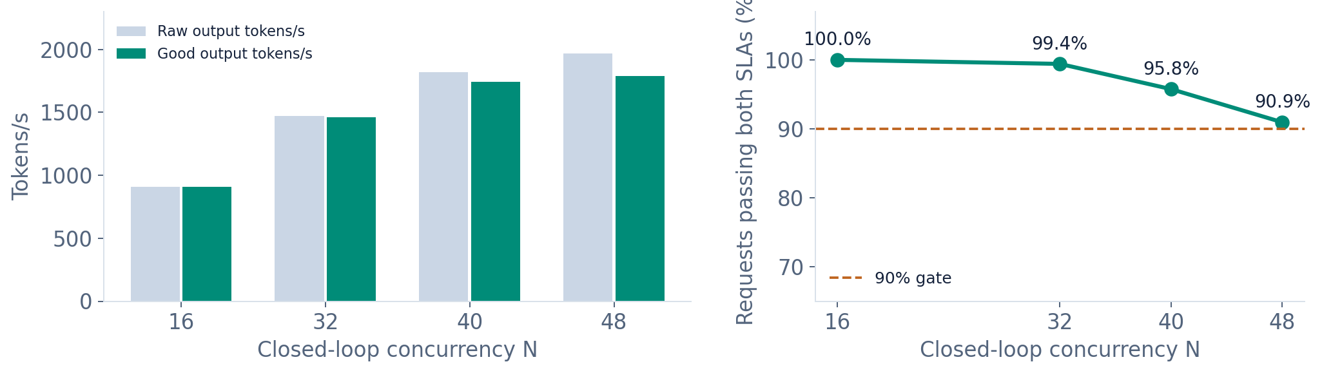
QWEN / AI TASK
Winner sweeps select N48; the long run confirms it
N48 sweep: 1,788.65 good tokens/s; 90.95% SLA. Long N48: 1,912.30; 97.44% SLA.
Job 22415 exploratory sweep: 10s warmup / 20s measurement / 30s grace.
VNUHCM - TripleU | APAC HPC-AI 2026
09
Notes:
Cả bốn sweep của best mới đều qua 90% SLA. N48 đạt 1.788,65 good tokens/s và 90,95% SLA trong 20 giây. Confirm N48 đạt 1.912,30 và 97,44% trong 120 giây. Không coi chênh lệch giữa hai cửa sổ là speedup. Dùng confirm dài làm kết quả chính; request trượt vẫn nằm trong mẫu số.

Slide 10
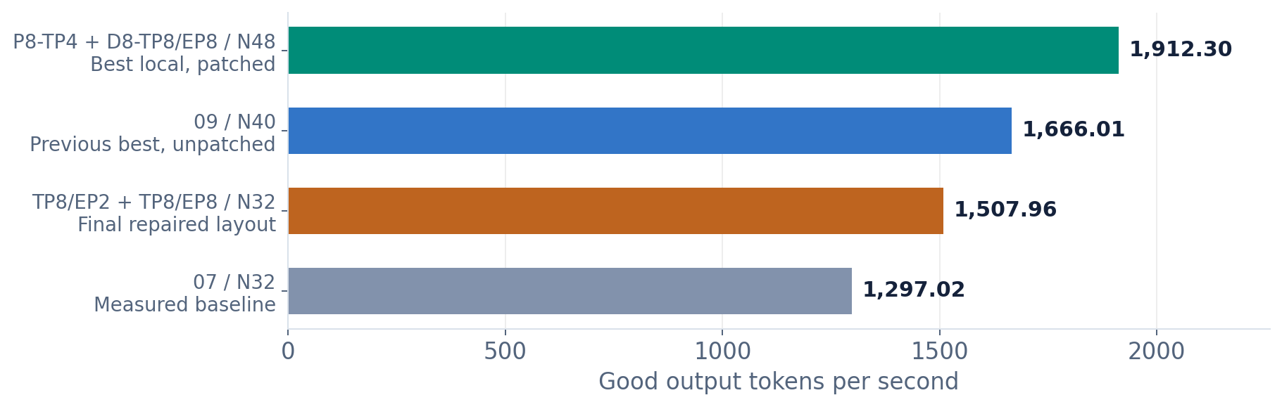
QWEN / AI TASK
Best long run: +14.78% over the previous best
Observed gain includes topology, concurrency and transport changes. Repeated matched A/B is still needed.
Jobs 22415, 22219, 22809 and 22197: long 60/120/30 runs on 16 H200.
VNUHCM - TripleU | APAC HPC-AI 2026
10
Notes:
Best mới 1.912,30 cao hơn best cũ 1.666,01 khoảng 14,78%. Mọi hàng trong đồ thị là confirm dài qua SLA trên 16 H200. Topology, concurrency và transport khác nhau; chưa tách riêng tác động của bản vá. Chưa có A/B lặp ngẫu nhiên. Baseline là số đo local của đội, không phải điểm tham chiếu BTC.

Slide 11
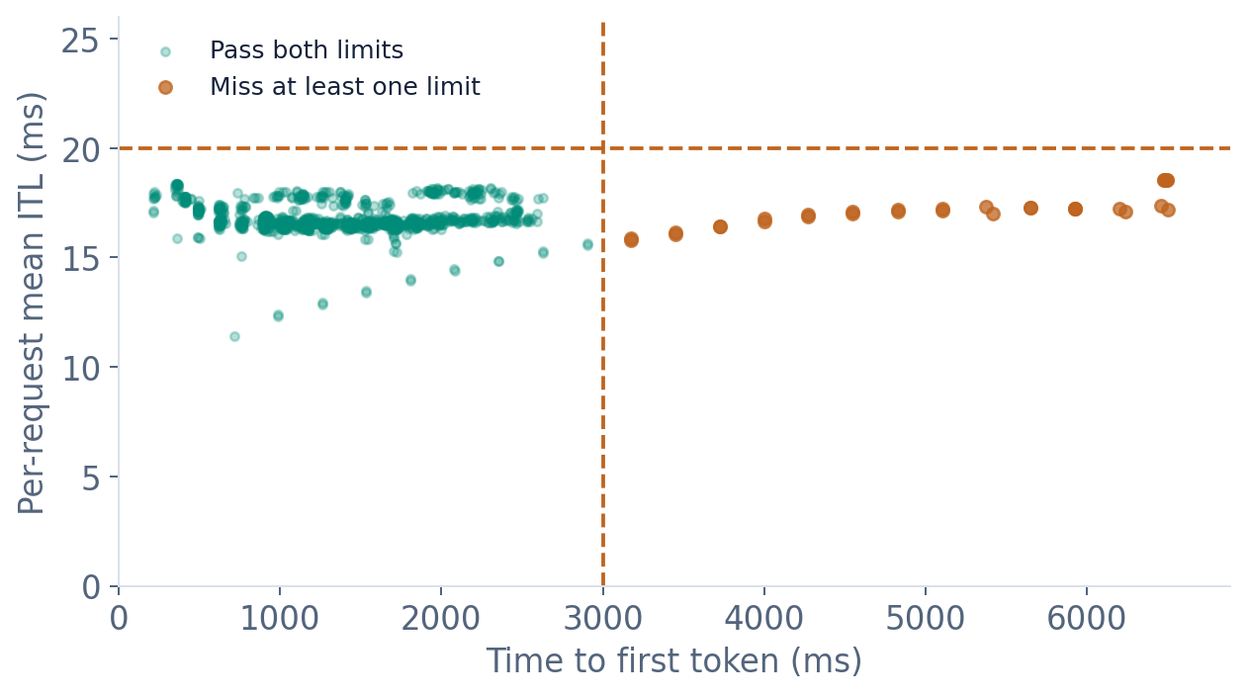
QWEN / AI TASK
Check the gate per request, not from averages
1,180 / 1,211
requests pass both limits
Mean TTFT: 1,482.22 ms
Mean ITL: 16.79 ms
P95 TTFT: 2,456.56 ms
P95 ITL: 17.99 ms
Job 22415 / confirm N48: 1,211 profiling-phase records in the original JSONL.
VNUHCM - TripleU | APAC HPC-AI 2026
11
Notes:
Đối chiếu JSONL có 1.180 request tốt trên 1.211, khớp 97,44% của export AIPerf. Có 31 request trượt, không lỗi hoặc hủy. Mỗi request tốt phải có TTFT ≤ 3.000 ms và ITL trung bình của chính request ≤ 20 ms. Trung bình toàn lượt đo không quyết định gate. Accuracy là bài kiểm tra khác.

Slide 12
QWEN / AI TASK
Failures remain evidence; actual exports count
FP8 sharding
TP8 / EP1 gives a 192-wide expert shard; FP8 block size is 128.
Use a distinct EP2 variant; keep the EP1 original incompatible.
Cold P/D transfer
22778 timed out before measurement; patched 22809 completes.
Request-scoped descriptors; setup deadlines do not relax benchmark SLAs.
Distributed
ports
A deployment hit EADDRINUSE before producing metrics.
Assign explicit distinct ports; preserve the failed logs and source.
Immutable payloads and failed logs remain included; recovery registry distinguishes EP2 variants.
VNUHCM - TripleU | APAC HPC-AI 2026
12
Notes:
Có ba nhóm lỗi: shard FP8 không khớp block 128, timeout khởi tạo KV, và trùng cổng. Job 22778 thất bại trước benchmark, không được tính là đo xong. Job 22809 với bản vá equal-TP đã đo đủ bốn N và confirm N32. Thành công sau sửa chưa chứng minh một nguyên nhân duy nhất. Giữ mọi attempt lỗi để học và kiểm tra.

Slide 13
QWEN / AI TASK
EP2 makes TP8 compatible with FP8 blocks
TP8 / EP1
TP8 / EP2
128 experts / 1 expert group
1536 ÷ 8 = 192
192 is not divisible by 128
64 experts / group × 2 groups
1536 ÷ 4 = 384
384 = 3 × 128
All 3 EP2 replacements are measured. All experts and weights are retained; the originals stay
labelled.
Checkpoint: MoE intermediate size 1536, 128 experts; image loader requires block_n = 128.
VNUHCM - TripleU | APAC HPC-AI 2026
13
Notes:
TP chia ma trận trong expert; EP chia danh sách expert. TP8/EP1 trên 8 GPU cho 1536/8 = 192, không khớp block 128. EP2 chia 128 expert thành hai nhóm 64; effective TP4 cho 384 = 3 × 128. Không bỏ expert hay đổi weights; đây là variant, không giả đã đo EP1. Cả ba variant EP2 đã đủ bốn N. Best hiện tại có prefill TP4/EP1 và decode TP8/EP8.

Slide 14
QWEN / AI TASK
NIXL: two request-scoped transport patches
Full-pool descriptor plan
720 + 936
≈ 403.8 million source entries / rank
CPU range cases
Both patches GPU-tested
Request-scoped plan
1,507.96
188 entries: contiguous TP8→TP4 or TP8→TP8
latest equal-TP / N32
95.38% SLA; no errors
Byte ranges, head mapping and notifications retained.
Heterogeneous TP: jobs 22294 / 22415. Equal TP8: job 22809. Original source and diffs included.
VNUHCM - TripleU | APAC HPC-AI 2026
14
Notes:
Đội sửa tích hợp NIXL, không viết lại thư viện. Bản hetero-TP có 720 trường hợp kiểm tra CPU; best job 22415 dùng TP4 → TP8. Bản equal-TP8 bỏ prepared handle cho toàn pool ở layout TP8/PP1/MHA/VRAM cùng layer và stride, dùng generic transfer gốc; có 936 trường hợp và 5 kiểm tra guard. Job 22809 xác nhận mount SHA và bỏ dlists trên cả 8 rank, có đủ sweep và confirm. Ví dụ 4.000 token liên tục TP8 → TP4 hoặc TP8 → TP8 cần 188 descriptor; không áp con số này cho mọi geometry TP4 → TP8. CPU geometry không thay accuracy.

Slide 15
QWEN / AI TASK
Measured winner and portable replay are distinct
01
Current winner
Job 22415 / N48; source, patch, worker logs and canonical exports.
02
Portable entry
submit.sbatch still replays unpatched 09 / N40, job-22219 layout.
03
Frozen audit trail
All historical attempts and source hashes; raw measurements unchanged.
04
Next replay step
Port the winning patch/layout and GPU-validate the packaged entry.
AI_Task/job_scripts/submit.sbatch; archive/22415; supplementary/; BUILD_AND_RUN.md.
VNUHCM - TripleU | APAC HPC-AI 2026
15
Notes:
Slide cập nhật best 1.912,30 và ZIP có log, source và bản vá thật. Entry portable submit.sbatch vẫn là unpatched 09/N40 đóng gói từ job 22219. Không tuyên bố entry này chạy best mới. Payload 22415 trong archive có đường dẫn account gốc nên là bằng chứng, không phải script portable. Chuyển best sang wrapper và chạy GPU vẫn còn phải làm. Metadata gpu_validated:false là snapshot trước job; gpu-validation.json ghi bằng chứng sau job.

Slide 16
QWEN / AI TASK
Correctness claims follow the available evidence
Published FP8 weights and BF16 KV, unchanged
Worker logs / source
Plain PD on 16 GPUs; no speculative decoding
Configured / local logs
Best long run / N48 latency gate
97.44% pass fraction
Full-set accuracy ≥ 99% of reference
Not yet tested
Organiser reconstruction + official scored re-run
Pending
Local latency evidence is available. Official acceptance and any Bonus validation remain pending.
Qwen addendum Q1/Q2; accuracy pass line: at least 99% of organiser reference score.
VNUHCM - TripleU | APAC HPC-AI 2026
16
Notes:
Weights FP8 chính thức, KV BF16, plain PD, không draft hoặc bỏ phép tính. Bản vá chỉ đổi descriptor, nhưng CPU geometry và latency benchmark không chứng minh accuracy full-set. 97,44% của best là latency gate, không phải mức đúng MMLU-Pro hoặc GPQA. Cả quality 99% và re-run BTC đang chờ. Không tự nhận Bonus đã xác thực.

Slide 17
QWEN / AI TASK
Topology coverage complete; submission work
remains
Measured coverage
Still outstanding
14 original + 3 EP2 layouts
All four concurrency sweeps
Winning long-run evidence
Both NIXL patches and logs
Full-set accuracy check
Portable winning-stack replay
HPC/OpenFOAM evidence
Official upload and re-run
Snapshot: 2026-10-12T10:24:13.693598+00:00. Job 22809 completed 11 October, 23:18 UTC.
VNUHCM - TripleU | APAC HPC-AI 2026
17
Notes:
Hiện 14 cấu hình gốc và 3 variant EP2 có đủ bốn N, tổng 17 layout sử dụng được. Ba bản gốc EP1 vẫn không tương thích FP8, nên không nói 17 gốc đã chạy. Đo đủ và đạt SLA khác nhau; một số layout vẫn trượt. Workspace chỉ làm Qwen, chưa có script/log HPC. Chưa upload BTC. Accuracy, portable winning replay và dữ liệu HPC thật là phần còn lại; không còn thiếu sweep trong search này.

Slide 18
TRIPLEU / DISCUSSION
Current winner: TP4 prefill + TP8 / EP8 decode
1,912.30
good output tokens per second
97.44% request SLA fraction · N48 / 16 H200 · Official FP8 model
Accuracy and organiser re-verification remain pending.
Job 22415 / N48; hetero-tp-request-descriptors-v1; long 60/120/30 measurement.
VNUHCM - TripleU | APAC HPC-AI 2026
18
Notes:
Best local là 1.912,30 good tokens/s và 97,44% SLA, dùng model FP8 chính thức trên 16 H200. BTC cung cấp model, image, cluster và benchmark; đội chọn layout/tải và viết bản vá tích hợp. Kết quả chưa được BTC chấm. Toàn search sử dụng được đã đo; bước tiếp theo là accuracy và portable winning replay.

Slide 19
APPENDIX / Q&A
Appendix: the final repaired layout and selection
Final layout
P8-TP8-EP2_D8-TP8-EP8; job 22809 completed.
N32 long run
1,507.96 good tokens/s; 95.38% SLA; no errors/cancels.
N40 / N48 short sweeps
89.50% / 86.06% SLA: both miss the 90% gate.
Selection
Job 22415 remains the best passing long measurement.
Interpretation
Measured coverage does not mean every layout passes SLA.
Job 22809 / equal-tp8-request-descriptors-v1; sweeps 10/20/30 and confirm 60/120/30.
VNUHCM - TripleU | APAC HPC-AI 2026
19
Notes:
Job 22809 chạy đủ bốn N và confirm N32, không lỗi hoặc hủy. N40 sweep đạt 89,50% và N48 đạt 86,06%, trượt ngưỡng 90%, nên không chọn dù tốc độ cao. N32 confirm đạt 1.507,96 và 95,38%, qua SLA nhưng không vượt best 1.912,30. Lịch sử N16/N32 unpatched của job 22750 vẫn giữ riêng, không ghép vào sweep có bản vá. Giữ byte geometry không thay thế accuracy hoặc A/B speedup.

